Slide 1
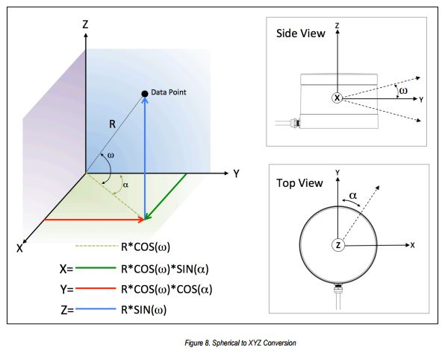
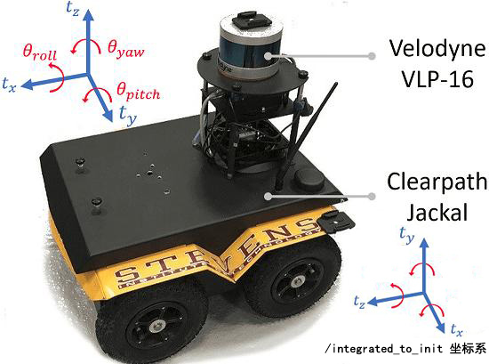




对于velodyne vlp16激光雷达坐标系，IMU坐标系，以及激光雷达和IMU安装位置的说明：
下图是velodyne vlp16用户手册中对于LiDAR坐标系的说明，即右前上系。
然而驱动程序将点坐标转换至另一坐标系，遵循ROS的REP-0103标准，x：forward，y：left，z：up，即前左上系。
因此在程序中LiDAR为前左上系。
$$z$$
$$x$$
LiDAR前向
$$y$$
$$O$$
LiDAR前左上系
关于IMU的安装方式，参考论文中的图，采取前左上系。
因此LiDAR系和IMU系是一致的，均为前左上系。
也就是说，安装的时候LiDAR和IMU均水平安装以对齐Z轴，然后IMU的X轴对准LiDAR的前方，也就是电缆线的反方向，IMU的Y轴对准LiDAR的左方。
最后进行导航解算的坐标系，也在上图中标注了，即初始时刻的左上前系。
参考：
https://github.com/ros-drivers/velodyne/issues/71

Slide 2
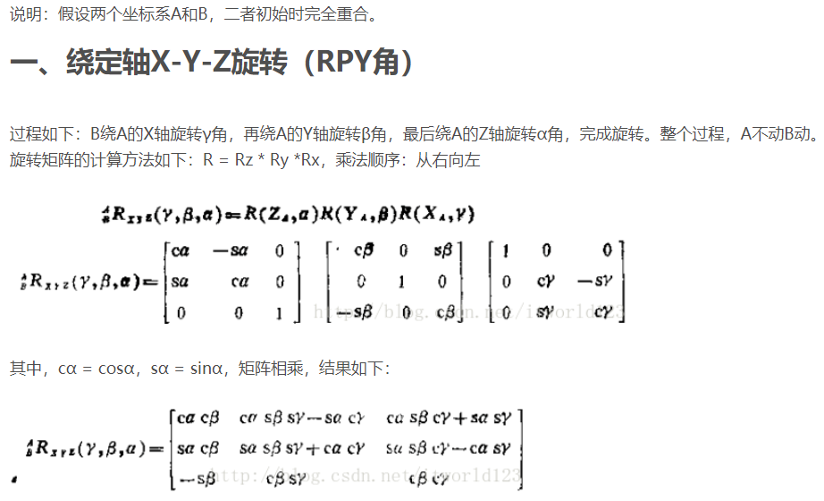
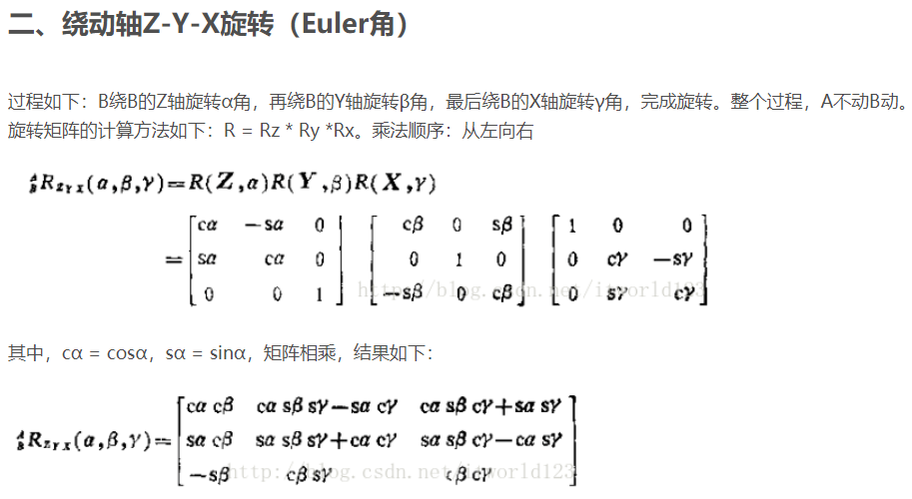
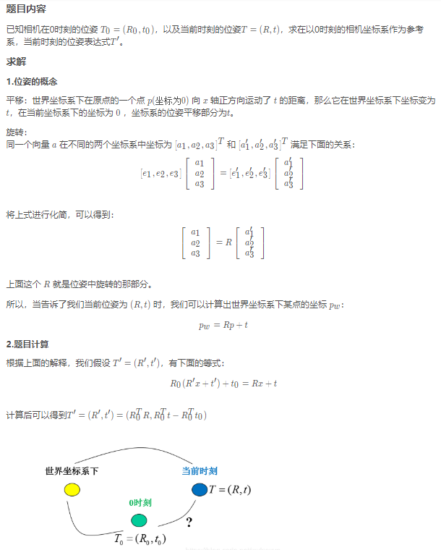

Slide 3



































通过对IMU输出积分得到t时刻左上前系相对世界系的
（即在世界系下的）
位置imuShiftXYZ，
速度imuVeloXYZ，
姿态roll，pitch，yaw（姿态是在0时刻IMU系下的）
角度imuAngularRotationXYZ
$$yaw$$
t时刻IMU系相对于0时刻IMU系的RPY角为$roll,pitch,yaw$
$$z$$
$$x$$
$$y$$
$$z$$
$$y$$
$$z$$
$$roll$$
此方向代表车体前向
$$z$$
$$pitch$$
$$x$$
$$y$$
$$O$$
$$x$$
$$O$$
$$x$$
$$O$$
$$y$$
$$O$$
世界系——0时刻左上前系
0时刻IMU系——前左上系
t时刻IMU系——前左上系
t时刻左上前系
通过时间戳对齐和IMU数据插值，得到当前点在世界系下的
位置imuShiftXYZCur，
速度imuVeloXYXCur，
姿态imuRollCur，imuPitchCur，imuYawCur
（姿态是在0时刻IMU系下的）
当前帧第一个点的左上前系，相对世界系的
位置imuShiftXYZStart，
速度imuVeloXYXStart，
姿态imuRollStart，imuPitchStart，imuYawStart
（姿态是在0时刻IMU系下的）
$$z$$
$$x$$
adjustDistortion()
$$y$$
$$z$$
$$y$$
$$z$$
$$y$$
$$O$$
$$x$$
$$O$$
$$x$$
$$O$$
t时刻原点云坐标系——前左上系
t时刻变换后点云坐标系——左上前系
当前帧点云Start系，即当前帧点云第一个点变换后的点云坐标系
$$z$$
$$x$$
$$y$$
$$O$$
Gtsam坐标系——右前上
t时刻IMU系——前左上系

